Slide 1
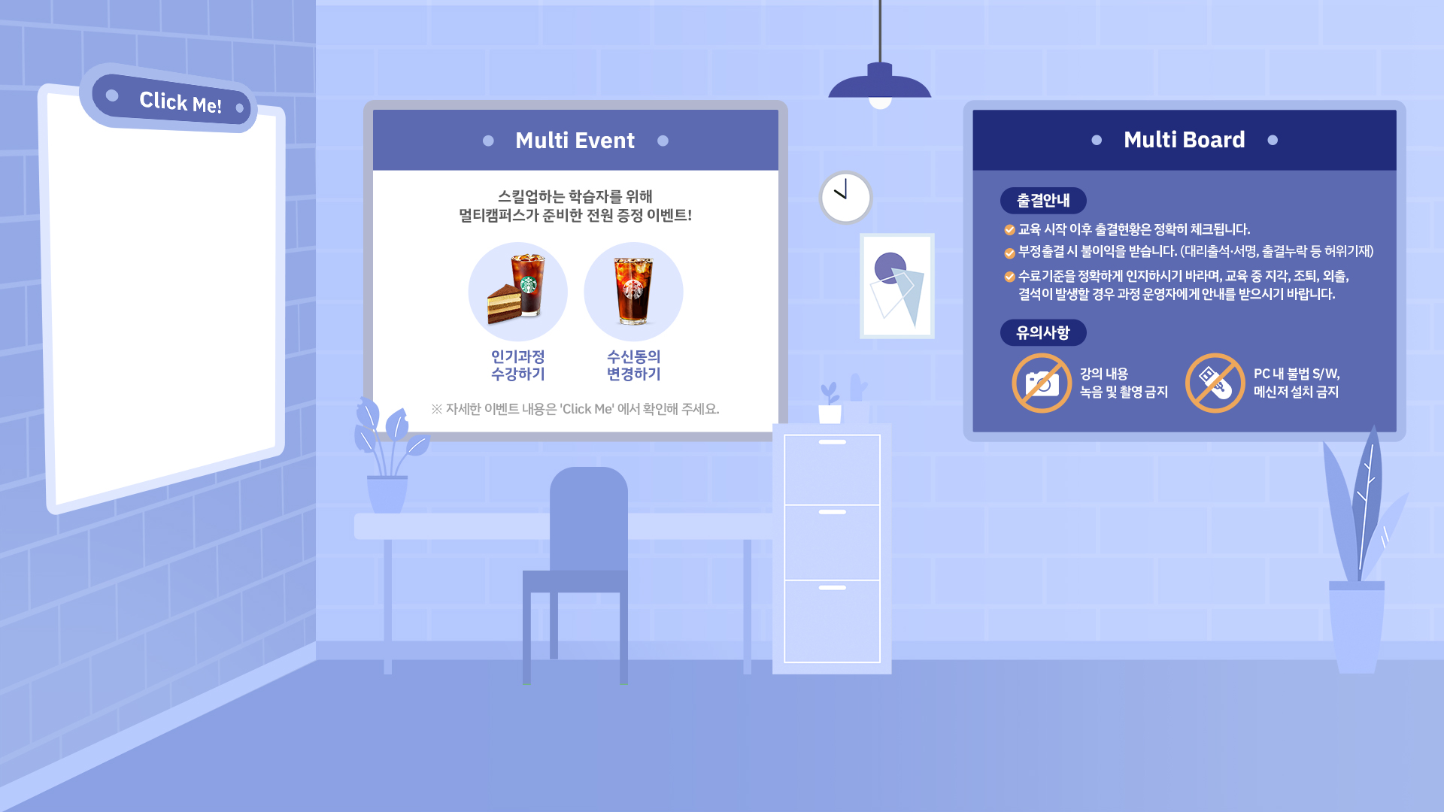
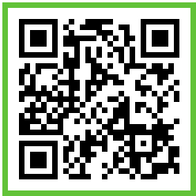
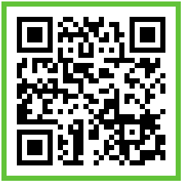

과정1. Azure 클라우드 기본과 보안
과정2. 1Day 제로 트러스트 아키텍처 이해
꼭 필요한 신규과정을 제공하기 위해 여러분의 의견 부탁 드립니다
QR코드
QR코드
URL
https://naver.me/GA6XYa2p
URL
https://naver.me/GTScbQbT
※ 과정명을 보시고 관심 있으신 1개의 과정에 대해서만 응답해 주시면 됩니다. (택1) 물론, 둘 다 해주셔도 좋습니다. ☺

